Slide 1

GIÁO ÁN
LĨNH VỰC: PHÁT TRIỂN NGÔN NGỮ
CHO TRẺ LÀM QUEN VỚI TÁC PHẨM VĂN HỌC
Đề tài : Thơ “Chùm quả ngọt”
Thời gian : 20 – 25 phút
Lứa tuổi : 3 – 4 tuổi
Số trẻ : 15 – 18 trẻ

Slide 2



ỔN ĐỊNH TỔ CHỨC
Hát bài “ Quả gì”

Slide 3

CÔ ĐỌC BÀI THƠ KẾT HỢP VỚI TRANH MINH HỌA
Bài thơ: “ CHÙM QUẢ NGỌT ”

Slide 4
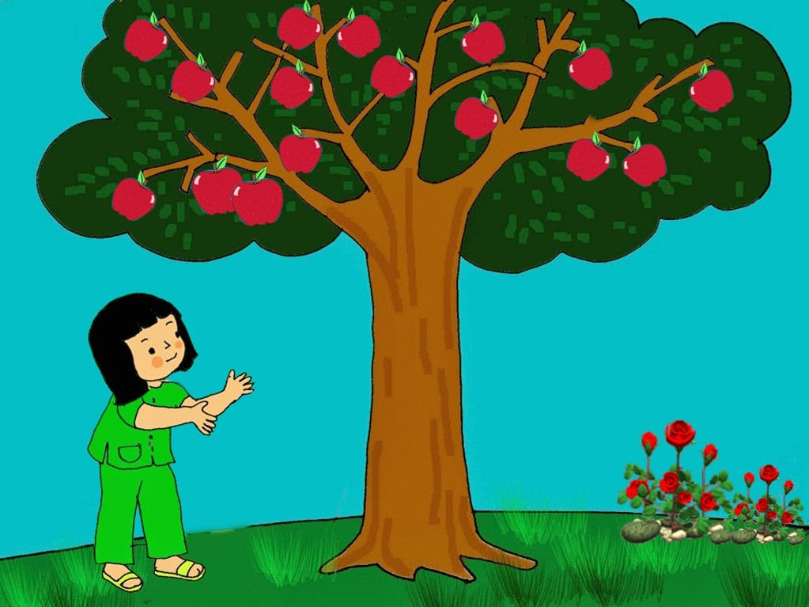
Rung rinh chùm quả mùa xuân
Nhìn xa thì ấm, nhìn gần thì no.

Slide 5
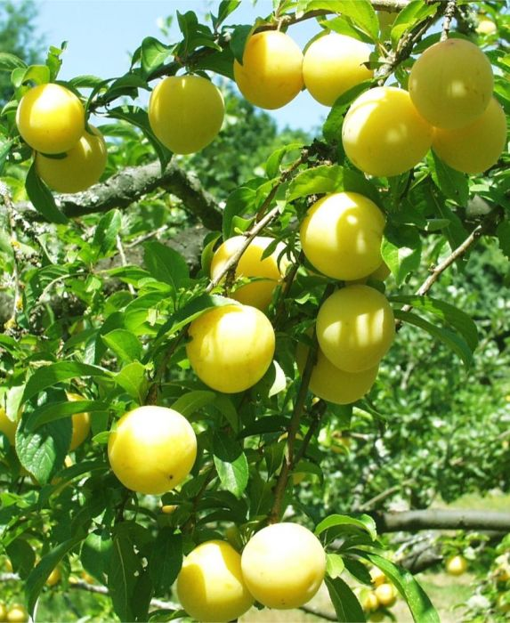
Quả nào quả nấy tròn vo

Slide 6
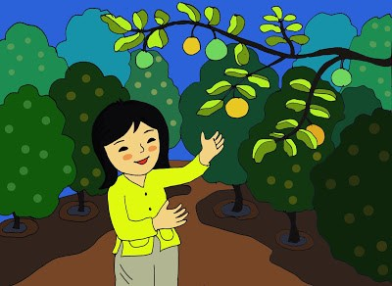
Cành la cành bổng, thơm tho khắp vườn.

Slide 7
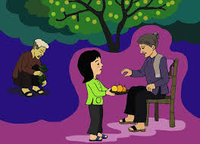
Tay ông năm ấy trồng ươm.
Bây giờ cháu hái quả thơm biếu bà.

Slide 8

ĐÀM THOẠI
1. Cô vừa đọc bài thơ gì? Do ai sáng tác?
2. Bài thơ nói về chùm quả gì?

